Slide 1
ИНКЛЮЗИВНЫЙ МАРШРУТ+ / ТОЧКА ЗВУКА
Локальный аудиоретранслятор персональной речи
Единая образовательная сессия: персональный звук и синхронизированный текст
Route+ MVP — реализован
Hardware-стенд — рекомендован, не закуплен
Эксперименты — PLANNED
Автор: Никитин Даниил Константинович · 2026 · GATE 6B

Slide 2
ЛИЧНАЯ МОТИВАЦИЯ АВТОРА
Откуда идея
«Я — пользователь кохлеарного импланта. Во время обучения я пользовался персональной радиосистемой преподавателя и знаю, как много зависит от того, слышишь ли ты речь целиком».
Идея — из личного опыта
Не заменить существующие системы, а исследовать следующий слой.
Фокус
Доступ к информации для человека с нарушением слуха; и удобство для широкой аудитории.
Автор проекта — Никитин Даниил Константинович (AUTHOR_COUNT = 1). Подробнее: AUTHORSHIP_POLICY.md

Slide 3
ПРОБЛЕМА
Что происходит в большой аудитории
Преподаватель
+ микрофон
Аудитория
расстояние · шум · реверберация
Студент:
теряет часть речи
Расстояние
на дальних рядах речь слабее
Шум
разговоры, техника, зал
Реверберация
«эхо» съедает согласные
Потеря части речи
фраза пропала — вернуть нельзя
Для человека с нарушением слуха это не удобство, а доступ к информации.
Акустика класса: BB93 (шум ≤35/40 дБ); +15 дБ SNR недостаточно для младших школьников (Bradley & Sato, 2008). См. CLEAN_FEED_ASR_RESEARCH.md

Slide 4
ПРЕДШЕСТВУЮЩИЕ ТЕХНОЛОГИИ
От радиокласса к цифровой доступной аудитории
СОНЕТ 2.0 / FM
чистый звук в ухо
групповое использование
индукционный выход
Phonak Roger
2.4 ГГц, <20 мс
сеть до 35 микрофонов
NeckLoop: USB → STT
Auracast ALS
открытый стандарт
потребительские устройства
парк СА/КИ пока ограничен
Точка звука / Route+
единая сессия
аудио + текст
«Не расслышал»
решает уже сегодня
решает уже сегодня
развивается
исследуемый слой
Существующие FM-, Roger- и Auracast-системы решают задачу персональной доставки речи.
В проекте исследуется следующий уровень: единая образовательная сессия, где тот же чистый речевой источник используется для персонального аудио и синхронизированного цифрового сопровождения пользователя.
Источники (2026-09-26): istok-audio.com; phonak.com (Roger NeckLoop USB→STT, 2021); bluetooth.com. См. ASSISTIVE_AUDIO_EVOLUTION.md

Slide 5
ТЕХНИЧЕСКАЯ ОСНОВА
Auracast / LE Audio: кратко
SPEC
Что это
• Возможность LE Audio, определяемая профилем PBP
• Роли: Broadcast Source / Sink / Assistant
• BASS обязателен на приёмнике (Auracast-совместимом)
• Работает локально, без интернета
Чего это НЕ значит
• Bluetooth 5.2 ≠ Auracast: нужны PBP, стек и квалификация
• «~100 м» и «неограниченно» — не гарантия
• Не любые СА/КИ принимают Auracast сегодня
• Телефон не входит в аудиотракт
Параметры для планирования
LC3: кадры 7.5/10 мс · базовые конфигурации 16/24 кГц (обязательны) · 48 кГц — опция
Presentation delay: приёмник обязан поддерживать 40 мс; диапазон 20–40 мс
TARGET задержки проекта: ≤60 мс; ACCEPTABLE ≤100 мс — статус TARGET, подлежит проверке (E01)
Источники: Bluetooth SIG PBP 1.0.1, BAP 1.0.1, BASS 1.0; AURACAST_TECHNICAL_MAP.md; LC3_CONFIGURATION_MATRIX.md (доступ 2026-09-26)

Slide 6
АРХИТЕКТУРА
«Точка звука»: один чистый источник — две ветки
AUDIO
DATA
TEXT (APP)
CLEAN SOURCE (PCM)
AUDIO BRANCH
DATA BRANCH
LC3
ASR
Auracast эфир
Transcript
Direct sink
Bridge-T
Route+ App
Наушники / СА / КИ
T/MT → СА / КИ
Route+ — текстовый слой; не часть аудиоцепочки Auracast
Схема концептуальная; числовые характеристики намеренно не указаны. См. SYSTEM_ARCHITECTURE.md (GATE 6A)

Slide 7
ДОСТАВКА ЗВУКА
Кому и как передаётся звук
Прямой Auracast
Bridge-T
Только текст
парк ограничен
известный класс
MVP
Auracast эфир
Auracast sink
Clean feed (PCM)
Прямой приём
LC3 → PCM → DAC → усилитель → катушка
ASR
Наушники / совместимые СА / КИ
T/MT → СА / КИ
Route+ App: текст, заметки, доступность
Bridge-T — известный класс (Roger MyLink/NeckLoop, Auri RX1, Bettear RTX, AuraCoil); конкретные технические отличия — предмет исследования. См. AURACAST_TELECOIL_PRIOR_ART.md

Slide 8
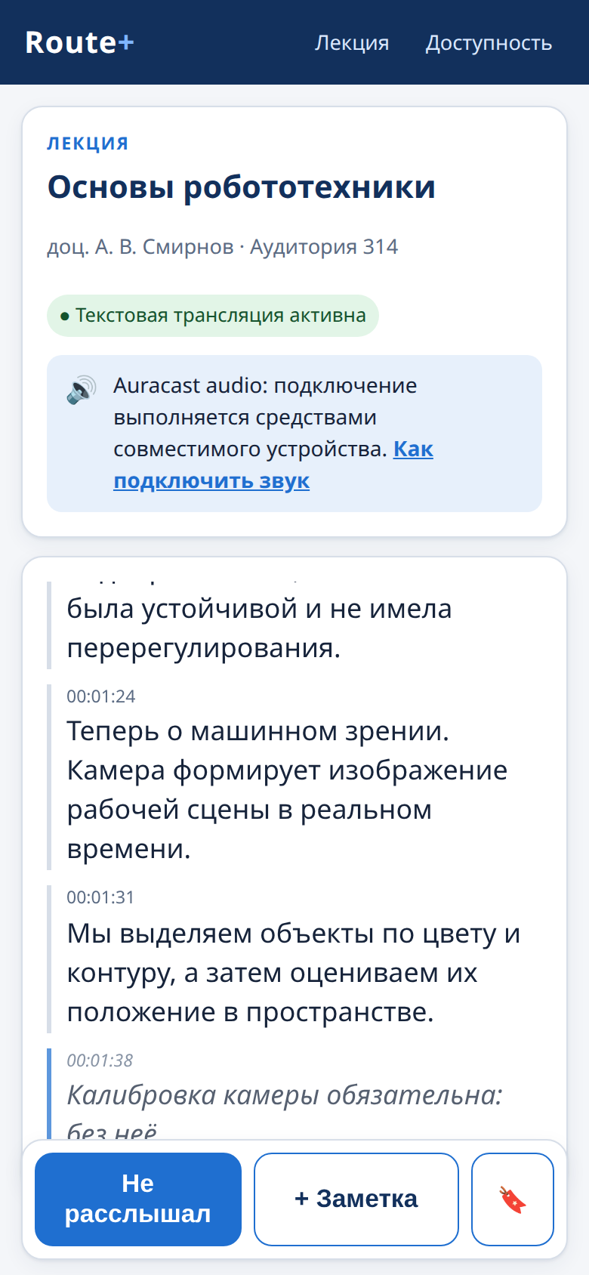
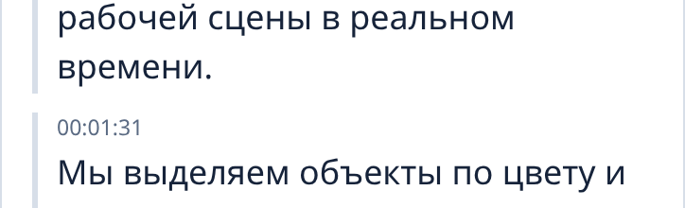
ROUTE+ APP
Ассистивный текстовый слой (реальный MVP)
Экран лекции
IMPLEMENTED
• Вход в сессию (QR) и статус трансляции
• Live captions: partial и final различаются
• Таймкоды и история текста лекции
• «Не расслышал», заметки, закладки
• Доступность: размер, контраст, анимация, вибрация
Фрагмент экрана с живыми субтитрами
Скриншоты получены из работающего MVP (React + FastAPI, demo mode). Аудио в MVP не воспроизводится. См. 06_application/README.md

Slide 9
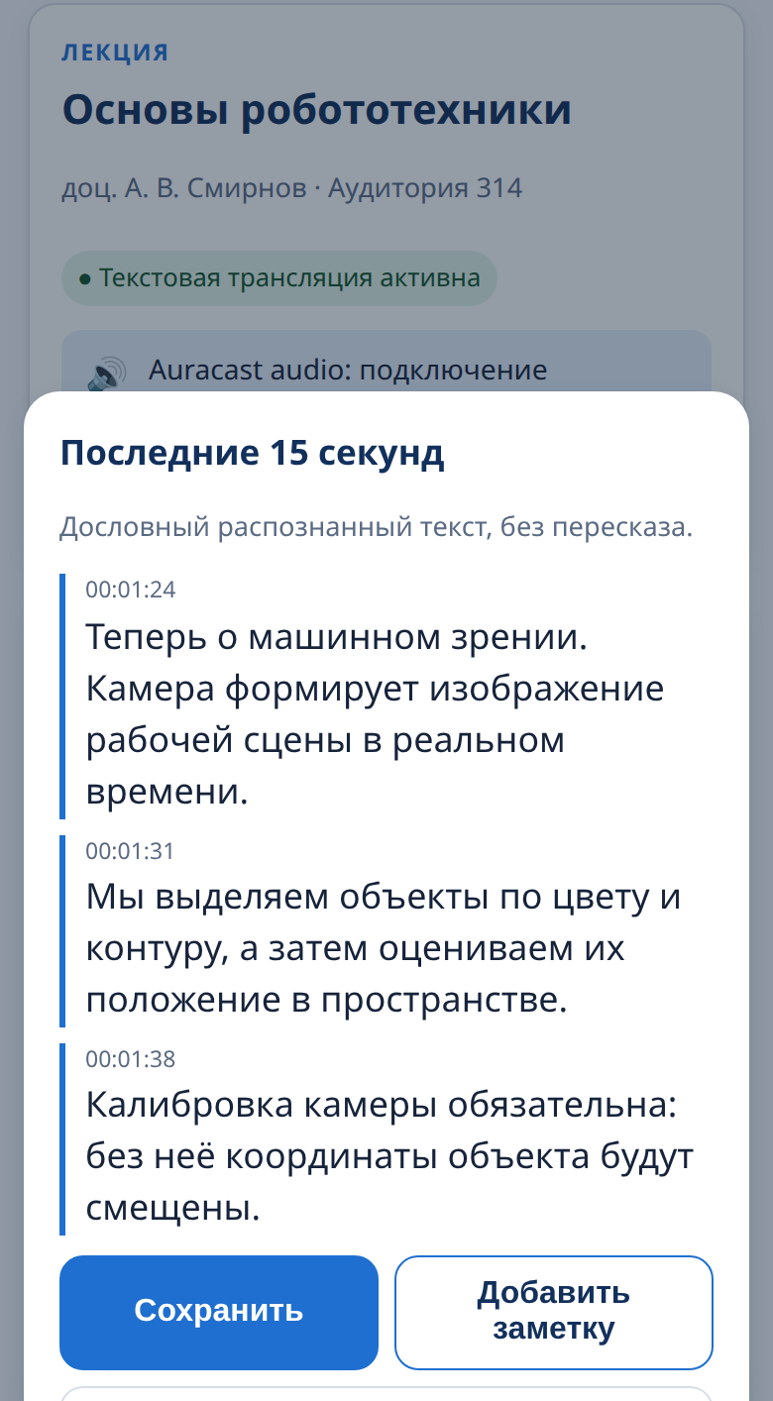
КЛЮЧЕВАЯ ФУНКЦИЯ
«Не расслышал»: вернуть пропущенное
Преподаватель говорит
Студент пропустил фразу
Нажал «Не расслышал»
Получил последние 15 секунд текста
• Дословный распознанный текст — без AI-пересказа
• Из окна можно сохранить фрагмент или добавить заметку
• Частичный (partial) текст визуально отличается от финального
• 15 секунд — MVP default, а не доказанный оптимум: окно исследуется в E06/E10
Ближайший предшественник механики: Bionica US20090076804 (2007, buffer + instant replay + STT). См. MISSED_SPEECH_PRIOR_ART.md

Slide 10
АНАЛОГИ
Сравнение по значимым критериям
Критерий
СОНЕТ 2.0
Roger +
NeckLoop
Auri /
Bettear
HearAura
Точка звука
[PROPOSED]
Чистый звук в ухо
YES
YES
YES
NO
PROPOSED
Текст из того же источника
NO
PARTIAL
(USB → STT)
PARTIAL
YES
YES
«Не расслышал»
NO
NO
NO
PARTIAL
(summary)
YES
Потребительские устройства
NO
NO
YES
YES
YES
Заметки и доступность
NO
PARTIAL
NO
YES
YES
Легенда: YES — функция есть · NO — нет · PARTIAL — частично/через внешний компонент · PROPOSED — предлагается в проекте и ещё не реализовано.
Источники (2026-09-26): istok-audio.com; phonak.com (Roger NeckLoop); ampetronic.com; bettear.com; hearaura.app; ava.me; Google Live Transcribe docs.
Полная матрица — COMPETITOR_MATRIX.md. Таблица не подгоняется в пользу проекта.

Slide 11
ОТЛИЧИЕ ПРОЕКТА
Что именно исследуется
Отдельные элементы известны. Исследуемый слой — единая образовательная сессия.
Общий временной контекст
аудио и текст в одном таймлайне сессии
Audio + synchronized data
тот же источник: звук и текстовые события
Missed Speech UX
дословный фрагмент последних N секунд
Confidence-aware
мягкая индикация неуверенного распознавания (research)
Единый accessibility layer
direct Auracast + Bridge-T + text-only
Привязка к сессии
QR → сессия; текст связан с конкретной лекцией
Clean-feed → STT известен (Roger NeckLoop USB→STT, 2021). Патентная новизна не заявляется до профессионального поиска (GATE 7).
См. NOVELTY_MAP.md (N02 NOT_NEW; N05 KNOWN_CLASS; N09 INSUFFICIENT_EVIDENCE) и DIFFERENTIATION_STATEMENT.md

Slide 12
НАУЧНО-ИНЖЕНЕРНАЯ ЧАСТЬ
Эксперименты: что и как будем измерять
E01
PLANNED
E03
PLANNED
E04
PLANNED
E05
PLANNED
E07
PLANNED
Latency
сквозная задержка «микрофон → выход»
Критерий:
TARGET ≤60 мс; ≤100 допустимо; >150 — брак
Stability
устойчивость потока ≥1 ч
Критерий:
нет разрывов в сценарии лекции
LC3 configs
сравнение 16_2_1 / 24_2_1 / HQ
Критерий:
выбор baseline по качеству и задержке
Clean-feed vs phone ASR
WER/CER, условия A–E
Критерий:
измеримое преимущество или его отсутствие
Bridge-T
Auracast → индукция → T/MT
Критерий:
разборчивый сигнал без гула
EXPERIMENT PLANNED ≠ RESULT ACHIEVED. Ни одна характеристика не измерена; все значения — целевые.
Протоколы: EXPERIMENT_READINESS_GATE6.md; LATENCY_TEST_PROTOCOL.md; ASR_COMPARISON_PROTOCOL.md

Slide 13
HARDWARE MVP
Стенд для экспериментов
RECOMMENDED RESEARCH STAND
НЕ ЗАКУПЛЕНО
Источник
(ПК / микрофон)
nRF5340 Audio DK
Broadcast SOURCE
Auracast
эфир
nRF5340 Audio DK
Broadcast SINK
Аналоговый выход
(3.5 мм)
Bridge-T branch: индукция → T/MT
Что даёт стенд
• Контроль LC3-конфигураций и QoS
• Управляемые измерения задержки и устойчивости
• Low-cost demo: FMA120 + AuraClip (<$150–250)
СА / КИ (старый парк)
Альтернативы и обоснование — PURCHASE_DECISION.md; DEVKIT_COMPARISON.md. Стенд на devkit ≠ квалифицированный продукт.

Slide 14
РЕАЛЬНЫЕ ВНЕДРЕНИЯ
Auracast ALS в образовании
University of Queensland
University of Oxford
UAL, Creative Computing Institute
PRIMARY
vendor + press
PRIMARY
65 лекционных аудиторий.
Трансмиттеры Audeara, выдача приёмников, QR-инструкции.
Библиотека Bodleian → стандарт кампуса.
Auri TX2N-D (Dante), 16× RX1, neckloops.
3 аудитории (2×96, 1×48).
Auri TX2N-D, 4× RX1; монтаж ~1 час.
Официально: «iPhones do not currently support this feature».
Подтверждено вендором и отраслевой прессой; ox.ac.uk недоступен.
Малый пилот; для устройств без Auracast — выдача приёмников.
Развёртывания подтверждают аудиотракт. Live captions из того же источника в реальных внедрениях не подтверждены.
Источники (2026-09-26): news.uq.edu.au; my.uq.edu.au; auriaudio.com; listentech.com; bluetooth.com location profiles; AV Magazine. См. REAL_WORLD_DEPLOYMENTS.md

Slide 15
ЦЕННОСТЬ
Для кого и что меняется
Для человека
с нарушением слуха
Доступ к информации —
не удобство, а необходимость.
• персональный звук
• текст из того же источника
• «Не расслышал»
• поддержка старых СА/КИ
Для широкой
аудитории
Разборчивость и текст там,
где акустика не помогает.
• дальние ряды
• шумные и гулкие залы
• иностранные студенты
• заметки и конспект
Для широкой аудитории это удобство. Для человека с нарушением слуха — доступ к информации.
Принцип проекта. Формулировка «здоровые люди» не используется.

Slide 16
ROADMAP
Что сделано, что дальше
01 · NOW
02 · NEXT
03 · THEN
Route+ Software MVP
Hardware stand + эксперименты
Пилот и расширение
• Live captions, «Не расслышал», заметки, доступность
• Demo mode без железа
• Тесты: 19 backend + 4 frontend
• 2× nRF5340 Audio DK (закупка — по решению)
• E01 latency · E03 stability · E04 LC3
• E05 clean-feed vs phone ASR · E07 Bridge-T
• Пилот в учебной аудитории (E08/E09/E10)
• Уточнение окна «Не расслышал»
• AI-слой: перевод/конспект — FUTURE
Статусы: NOW — реализовано (MVP); NEXT — запланировано, не выполнено; THEN — после экспериментов. См. ROADMAP.md

Slide 17
Итог
• Реализован программный MVP ассистивного текстового слоя.
• Определён архитектурный baseline: чистый источник → аудио (Auracast / Bridge-T) и текст (ASR → Route+).
• Подготовлены протоколы экспериментов; hardware-стенд рекомендован.
• Новизна не заявляется: известные блоки названы честно; отличие — в исследуемом системном слое.
IMPLEMENTED — MVP
PLANNED — эксперименты
FUTURE — AI-слой
Автор: Никитин Даниил Константинович (AUTHOR_COUNT = 1)
Материалы и источники: PROJECT_STATE.md, MASTER_REPORT.md, research-файлы GATE 2–6A.

